Slide 1


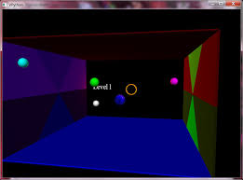
Simulação 3D com Vpython e OpenCV
Processamento digital de Imagens
Aluno: Samuel Amico Fidelis
samuelamico.github.io

Slide 2
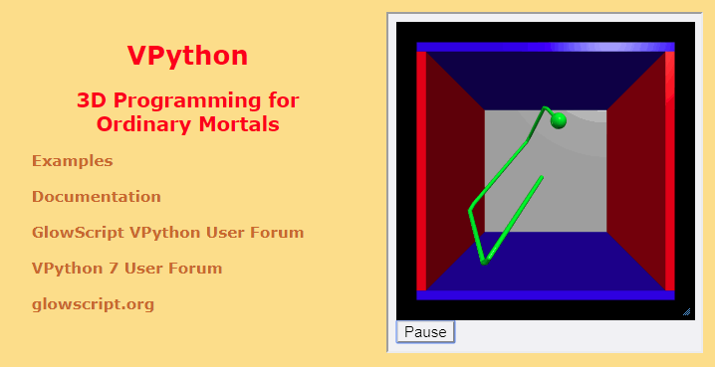
Criação de Ambiente 3D com Vpython

Slide 3
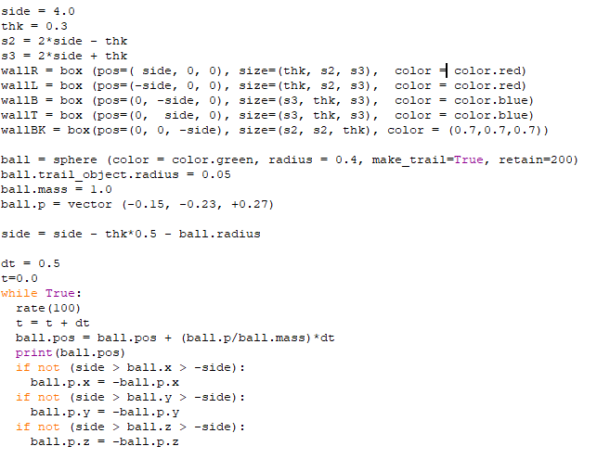
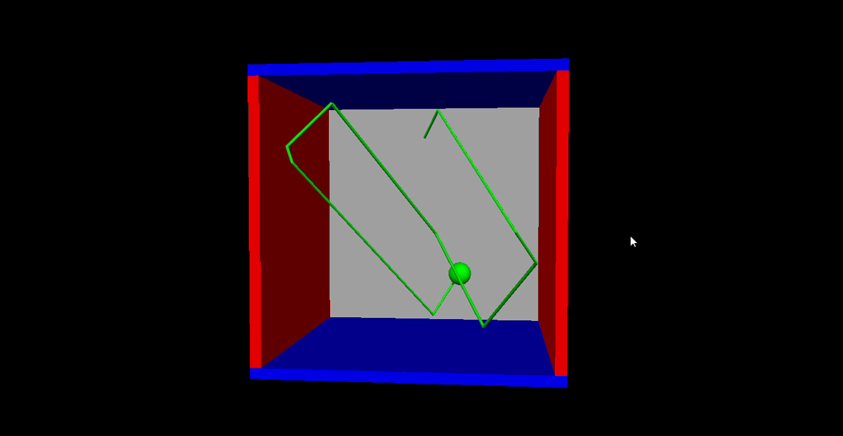

Slide 4
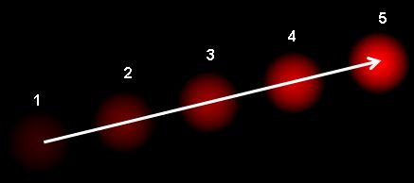
Algoritmo Lucas Kanade
Fluxo óptico é o padrão de movimento aparente de objetos de imagem entre dois quadros consecutivos causados pelo movimento do objeto ou da câmera. É um campo vetorial 2D onde cada vetor é um vetor de deslocamento mostrando o movimento dos pontos do primeiro quadro ao segundo.

Slide 5
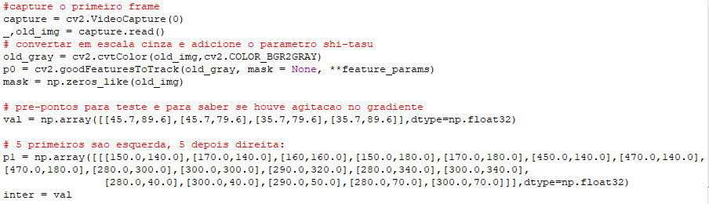
Código

Slide 6
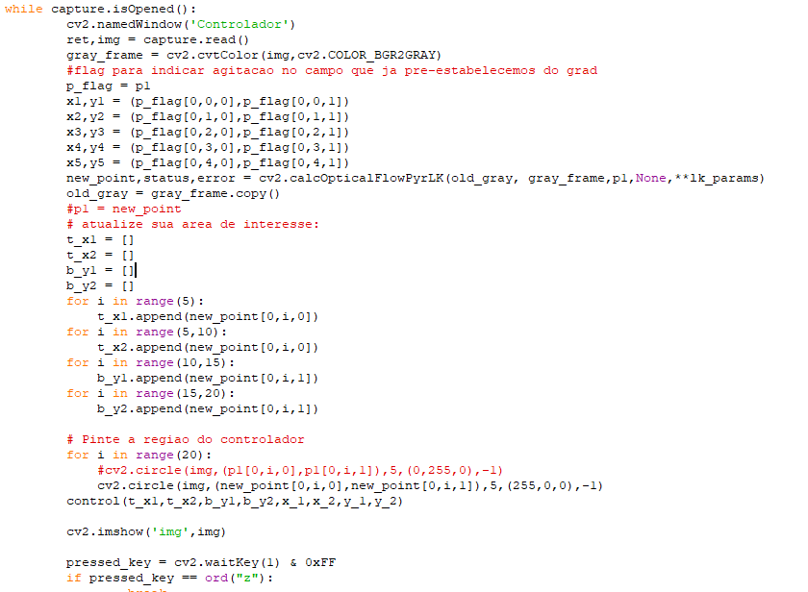
Código

Slide 7
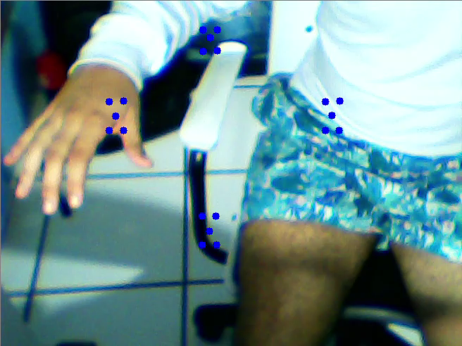
Controle LK

Slide 8
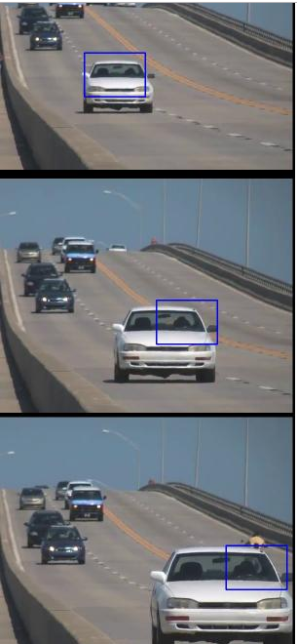
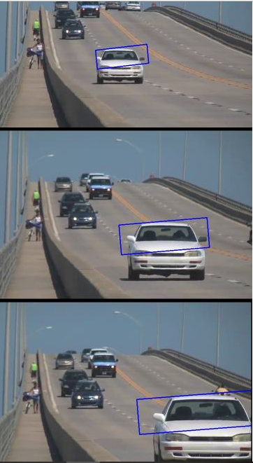
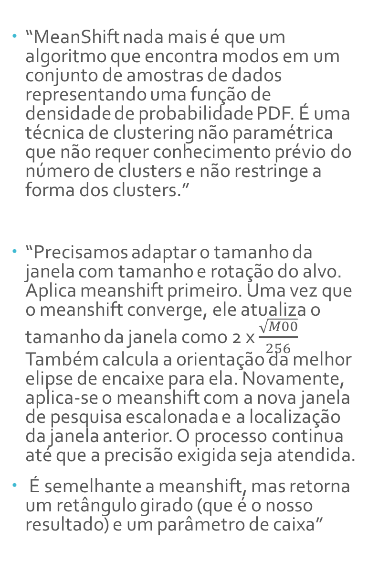
Algoritmo Mean-Shift vs CamShift
“MeanShift nada mais é que um algoritmo que encontra modos em um conjunto de amostras de dados representando uma função de densidade de probabilidade PDF. É uma técnica de clustering não paramétrica que não requer conhecimento prévio do número de clusters e não restringe a forma dos clusters.”
“Precisamos adaptar o tamanho da janela com tamanho e rotação do alvo. Aplica meanshift primeiro. Uma vez que o meanshift converge, ele atualiza o tamanho da janela como 2 x $\frac{\sqrt{M00}}{256}$ Também calcula a orientação da melhor elipse de encaixe para ela. Novamente, aplica-se o meanshift com a nova janela de pesquisa escalonada e a localização da janela anterior. O processo continua até que a precisão exigida seja atendida.
É semelhante a meanshift, mas retorna um retângulo girado (que é o nosso resultado) e um parâmetro de caixa”

Slide 9
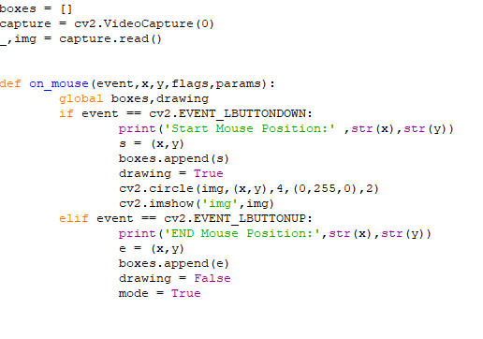
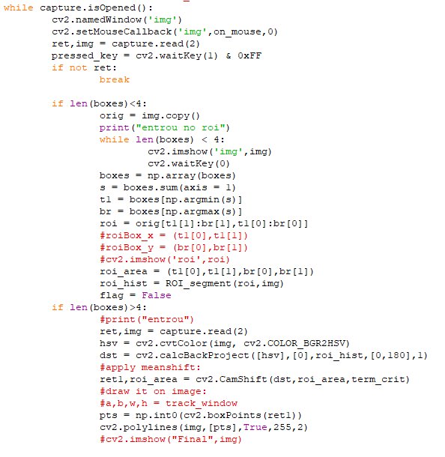
Códigos

Slide 10
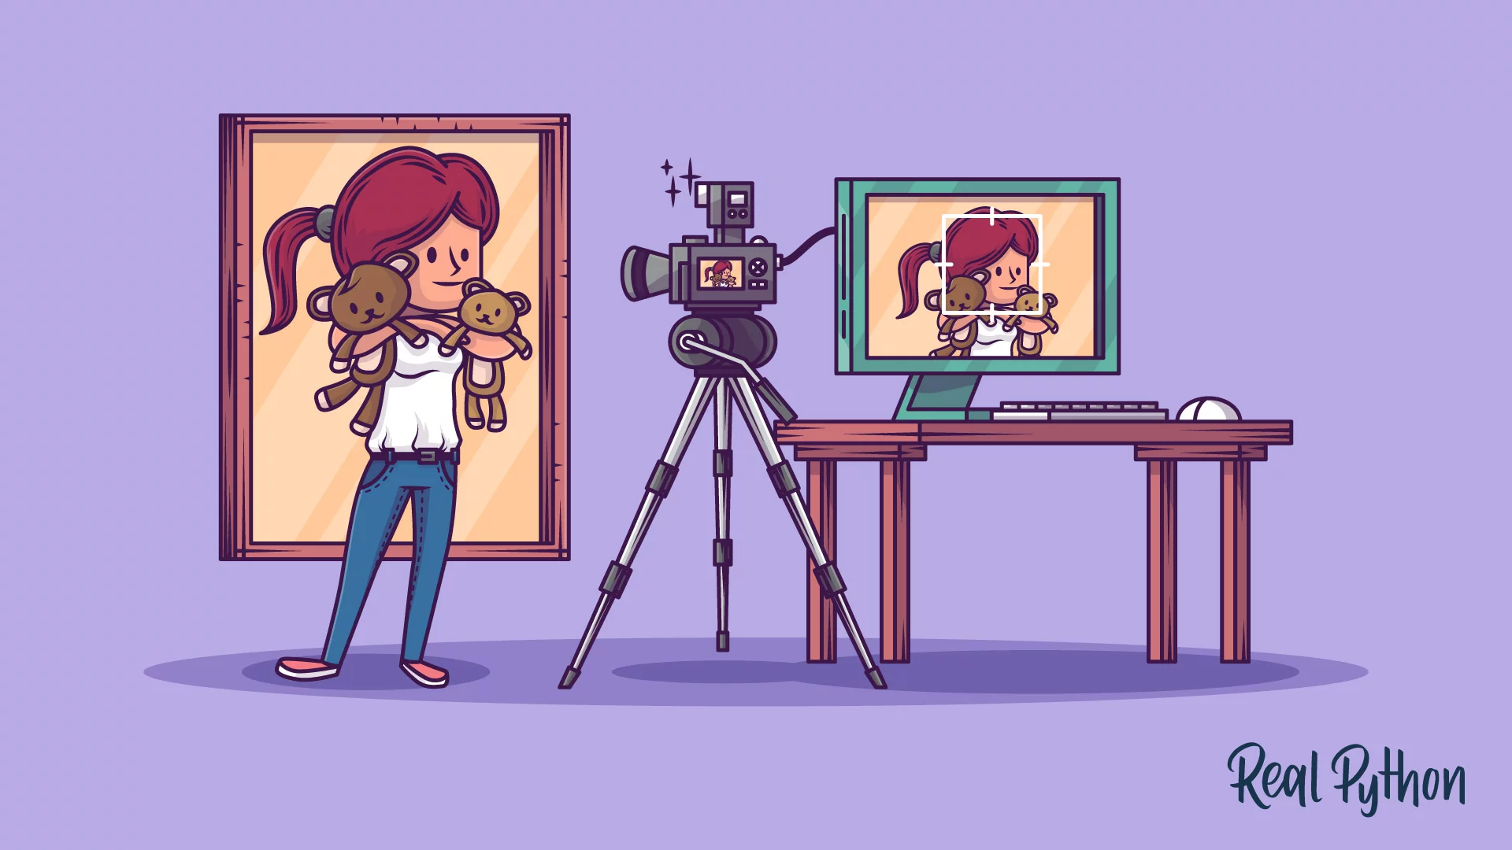
Algoritmo Viola-Jones
“ É uma abordagem baseada em aprendizado de máquina em que a função de cascata é treinada a partir de muitas imagens positivas e negativas. É então usado para detectar objetos em outras imagens “

Slide 11
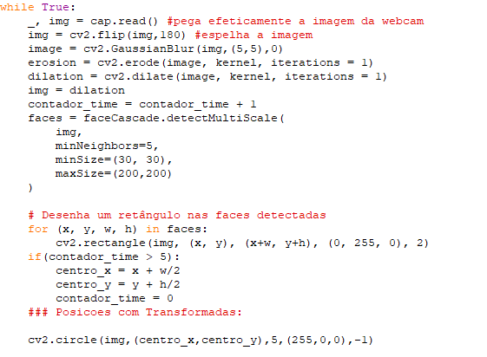
Código

Slide 12
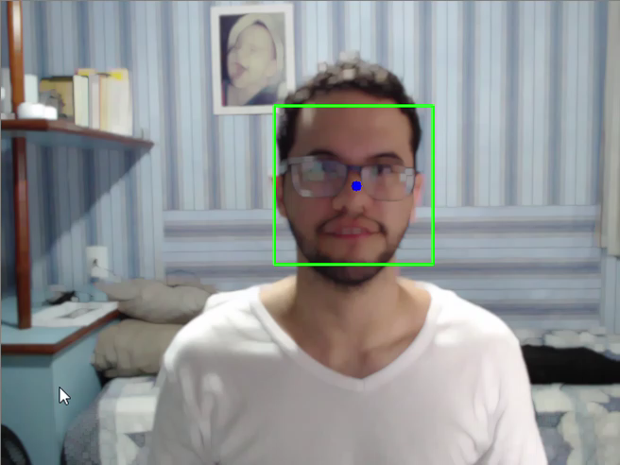
Ponto central da câmera

Slide 13
Transformação de Informação do real à simulação Dificuldades encontradas
Converter as coordenadas das informações tanto do rastreamento da face.
Passar a informação que algum controle (L,R,U,B) foi ativado sem contar que a mão vai e volta, e também sem detectar o Bottom toda hora.
Delay na detecção da Face, para isso apenas a informação do centro foi deixada de standby por 3s a cada execução.
Saber controlar a câmera do jogo junto com o algoritmo de detecção
Lentidão apresentada ao rodar todos os algoritmos juntos com a simulação aberta.

Slide 14
GITHUB: samuelamico.github.io
Youtube: https://www.youtube.com/watch?v=PofyjvfiCks : Jogo desenvolvido em PYTHON!

